Slide 1
Фуриеви трансформации во Геномиката
Мила Ѓуровска 231116

Slide 2
Што е Геномика?
Геномиката е научна дисциплина што го проучува геномот – целокупниот сет на ДНК кај организмите, вклучувајќи ги сите гени.
Што ја прави важна геномиката?
Овозможува разбирање на генетските основи на животот.
Придонесува за откривање на болести и развој на нови терапии.
Помага во подобрување на култури и екосистеми.

Slide 3
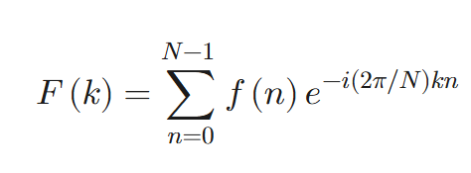

ФУРИЕВИ ТРАНСФОРМАЦИИ
БРЗИ ФУРИЕВИ ТРАНСФОРМАЦИИ
Континуирана трансформација која пресметува фреквенциски спектар на континуирани сигнали.
Дигитална трансформација која анализира дискретни сигнали или податоци.

Slide 4
Компресија на податоци
Геномските податоци се огромни и често бараат ефикасна компресија.
Фуриевата трансформација може да се користи за да се претворат податоците во фреквенциски домен, овозможувајќи подобра компресија.
Компресирани податоци може да се репрезентираат со минимален губиток на биолошка значајност.

Slide 5
Идентификација на повторувачки секвенци
Повторувачките секвенци во ДНК играат клучна улога во регулацијата на генската експресија и формирањето на хромозомските структури.
Фуриевата трансформација ја конвертира секвенцата на бази (A, T, C, G) во фреквенциски домен.
Повторувачките секвенци се појавуваат како фреквенциски пикови, овозможувајќи нивна лесна идентификација.

Slide 6
Филтрирање на шум
Податоците добиени од ДНК секвенционирање често содржат шум поради грешки при мерење или контаминација.
Со премин во фреквенциски домен, шумот (често на високи фреквенции) може да се отстрани, додека важните сигнали остануваат недопрени.

Slide 7
Анализа на кодирачки региони
Кодирачките региони во ДНК често покажуваат три-базна периодичност (поради генетскиот код што ги претвора нуклеотидите во аминокиселини).
Примената на Фуриева трансформација го идентификува пикот на фреквенцијата f=1/3,
кој е карактеристичен за овие региони.
Некодирачките делови на ДНК покажуваат различен спектар, што помага да се разликуваат од кодирачките.

Slide 8
Пример за употреба
на Фуриеви трансформации во геномиката во R

